Slide 1
סבא יהושוע בן יהודה

Slide 2
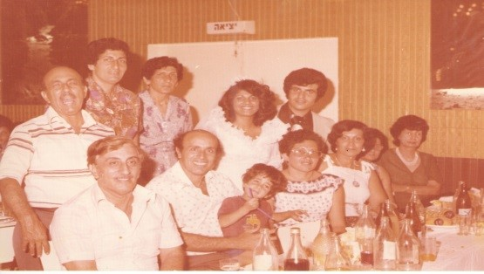

Slide 3
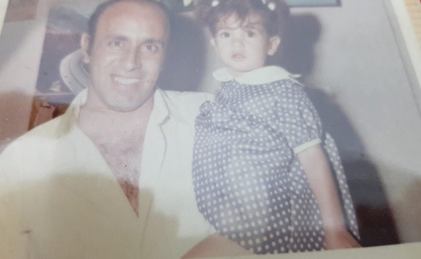

Slide 5
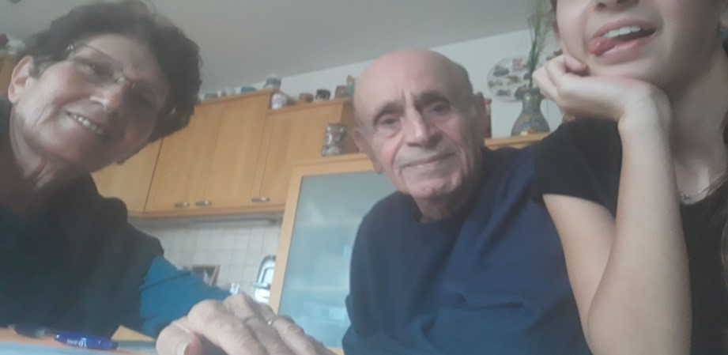

Slide 6
